Slide 1
Projet ISN : Drop Pic
Yohan Boitel

Slide 2
Sommaire
Vue Globale
Présentation
Interface & code
Programme
Hotspot Wifi
Launcher
Photo

Slide 3
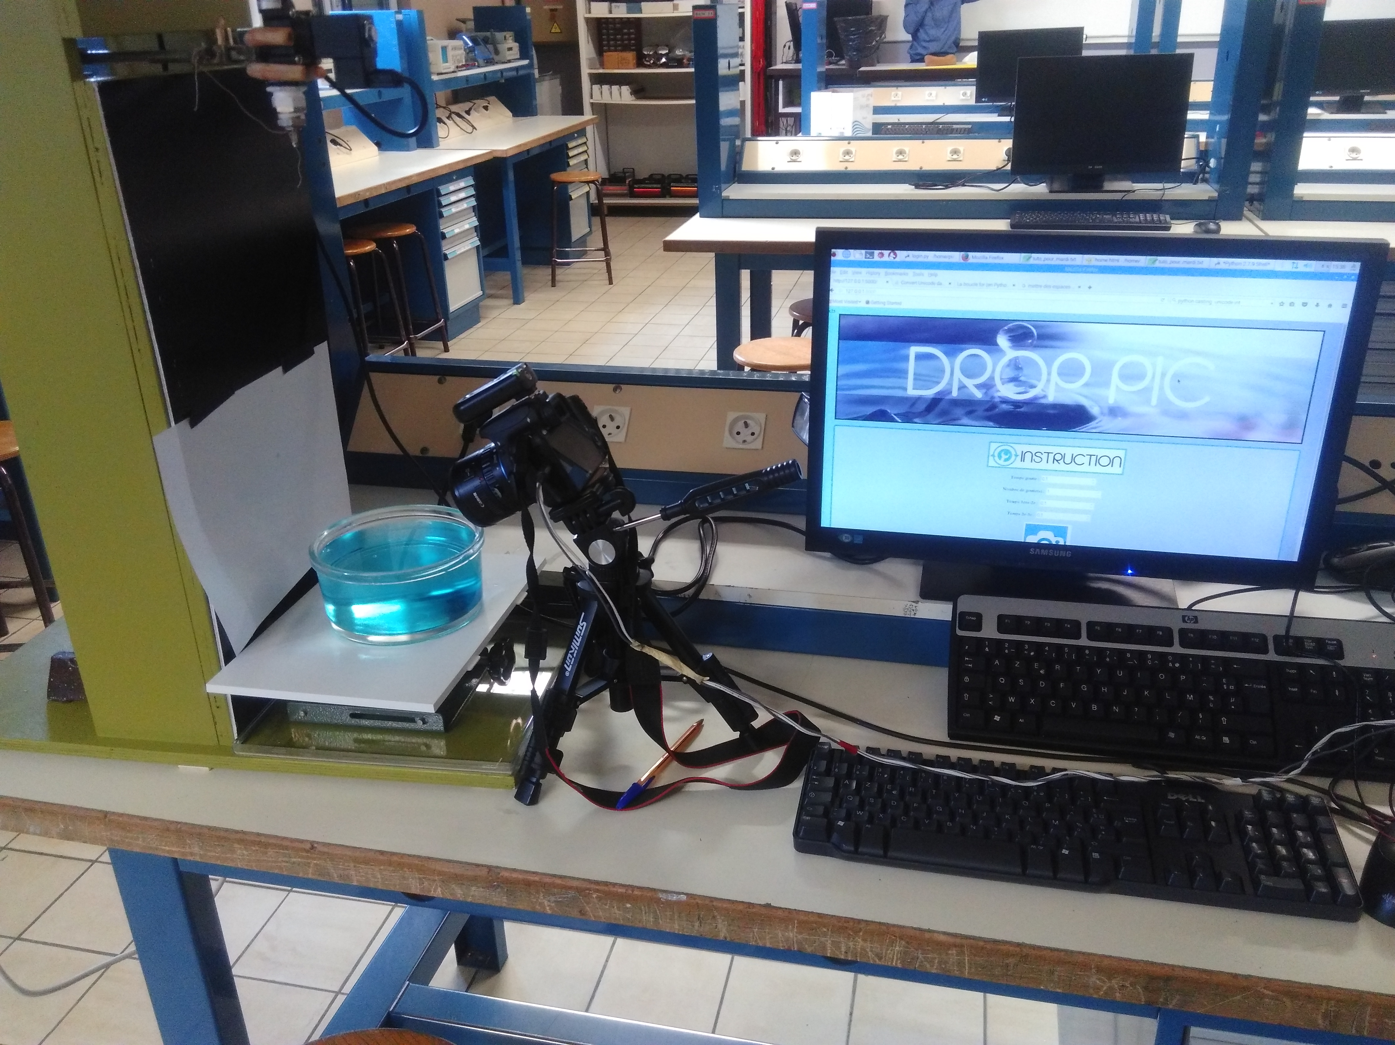
Vue Globale

Slide 4
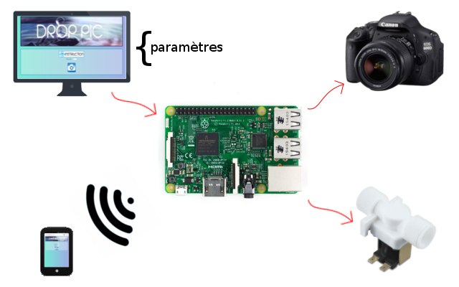
Schématisation

Slide 5
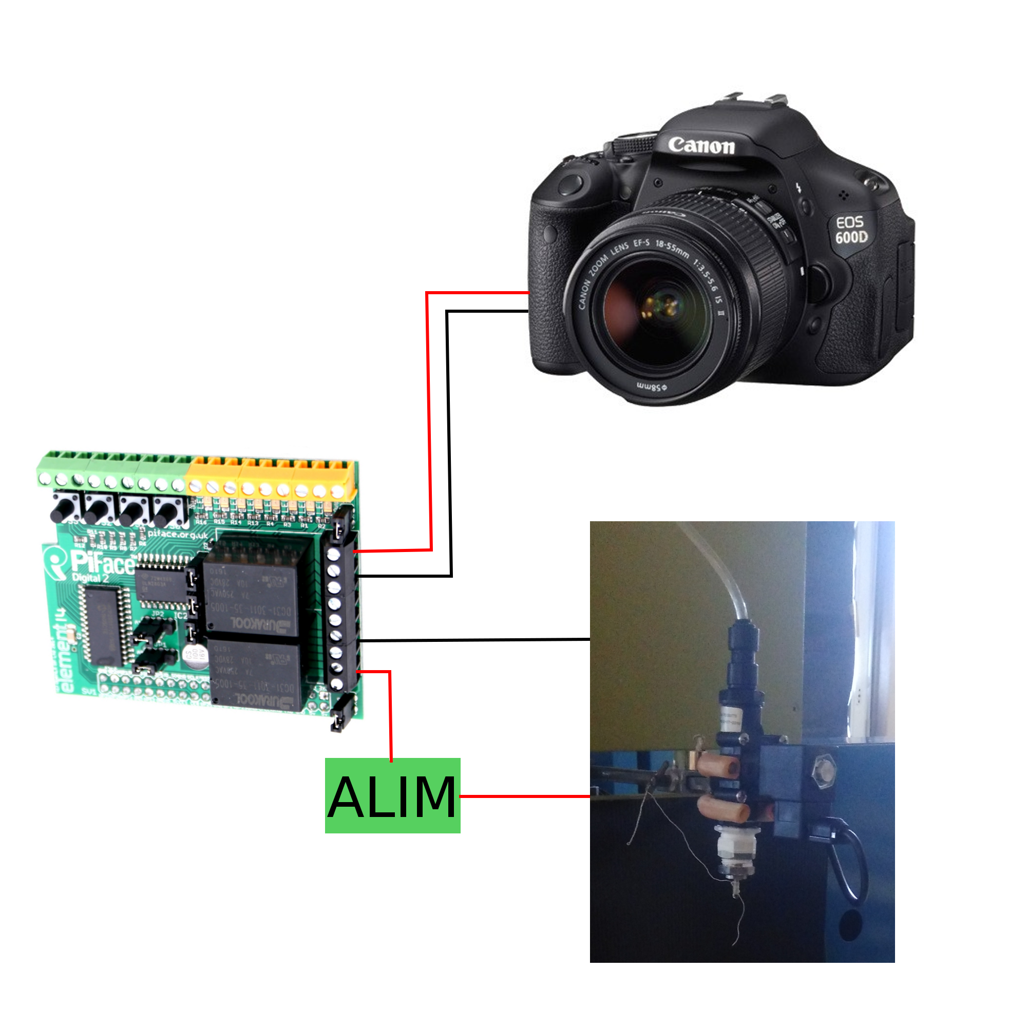

Présentation
But : prendre des gouttes d'eau en photo grâce à un raspberry pi contrôlable à distance

Slide 6

Interface

Slide 7
Nouveaux Objectif du laborantin :
Choisir le nombre de goutte
Tempo entre chaque goutte

Slide 8
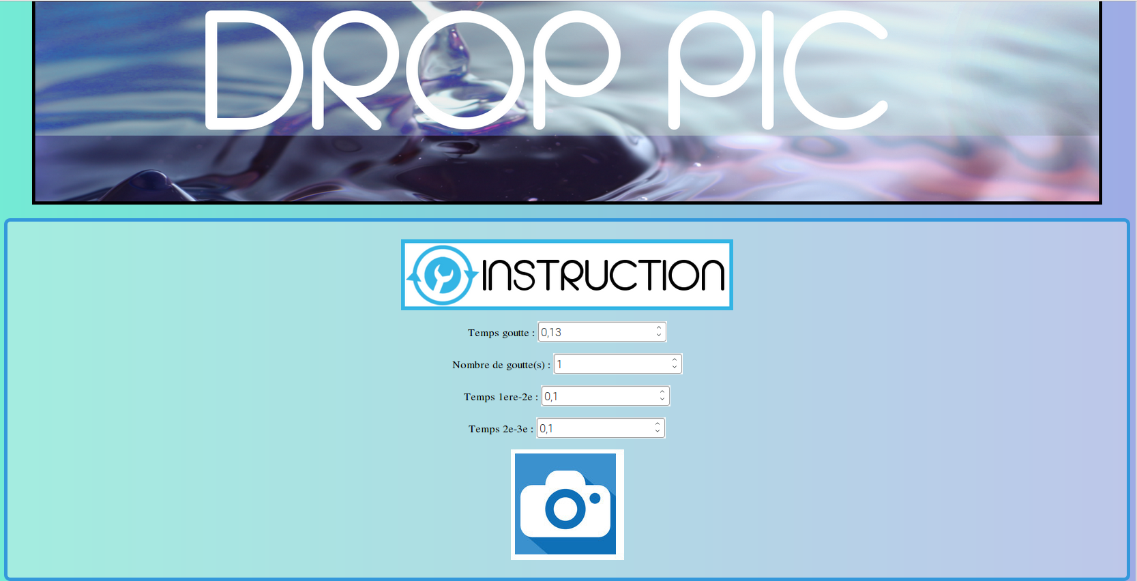

Slide 9
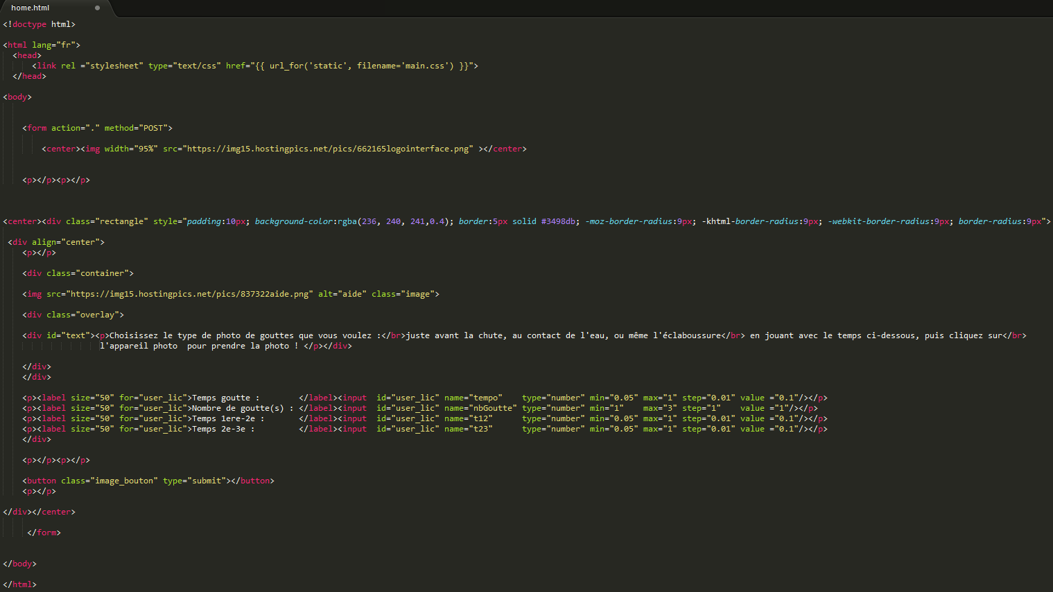
Code Interface

Slide 10
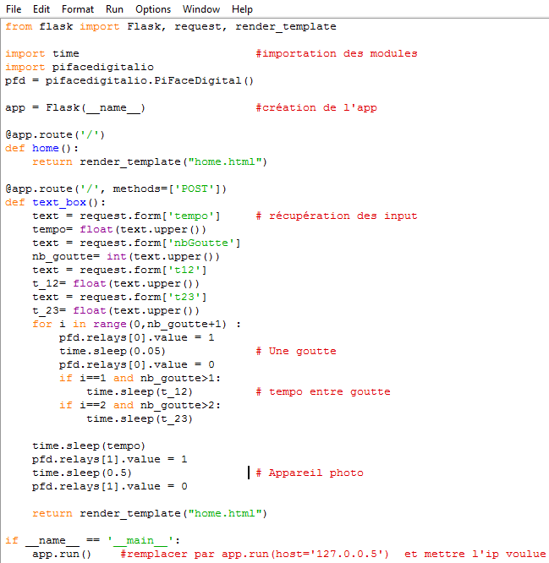
Programme complet

Slide 11
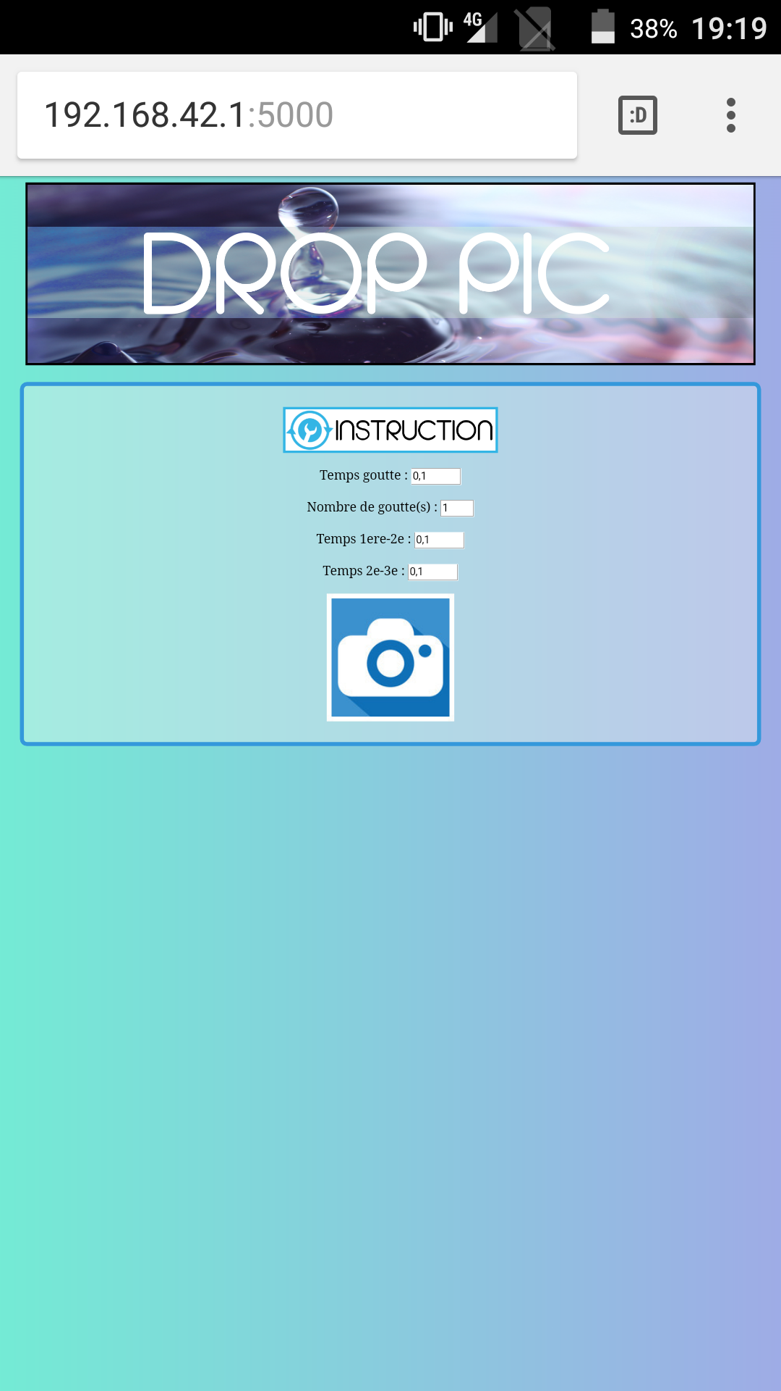
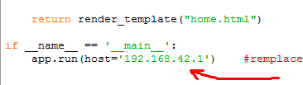

Wi-Fi
Installation du script
Trouver l'adresse ip du routeur :
192.168.42.1
Insertion dans le app.run()
Création du point d'accès :

Slide 12

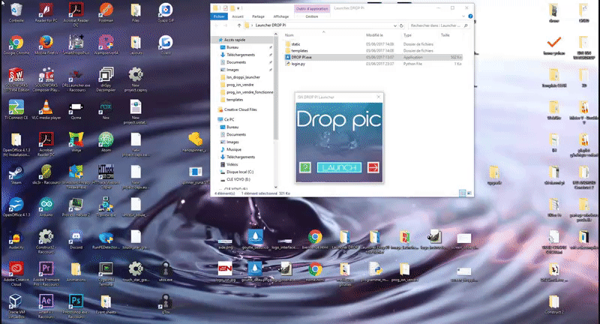
Launcher en VB.NET

Slide 13

Fin

